Slide 1
Immunità umorale
Elena Adinolfi

Slide 2
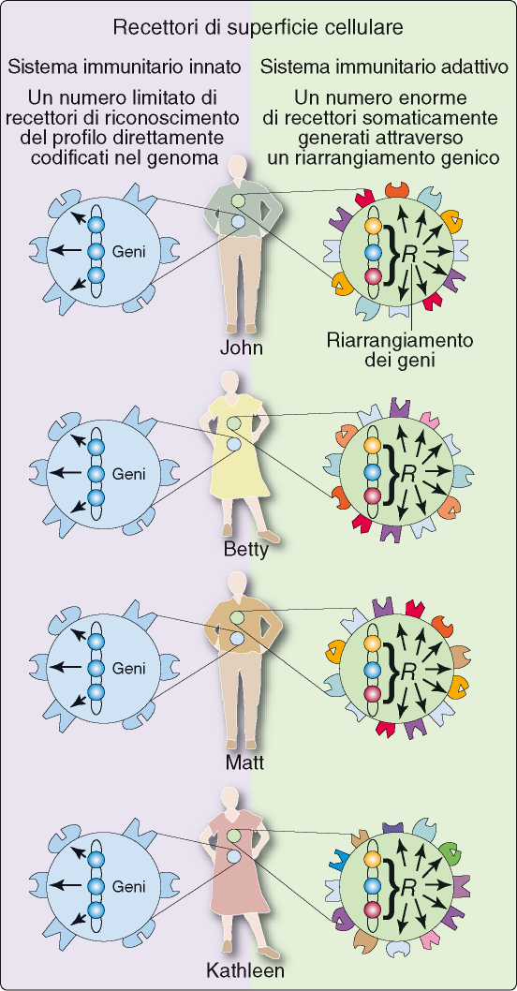

Slide 3
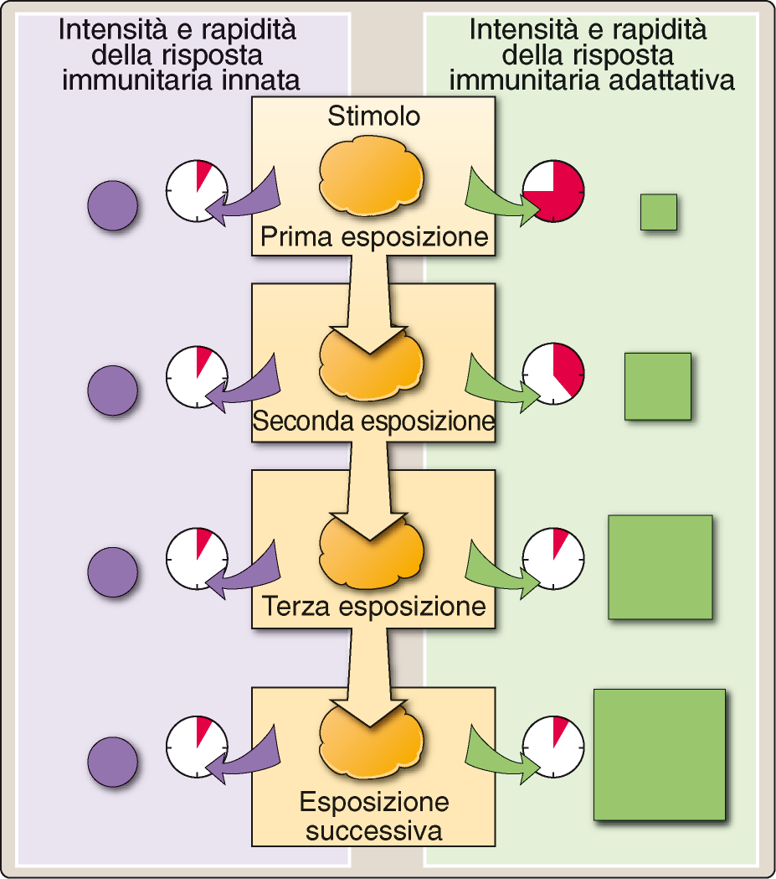

Slide 4
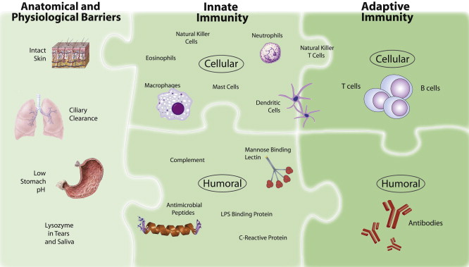
Fig 1 Integrated human immune system. The human microbial defense system can be simplistically viewed as consisting of 3 levels: (1) anatomic and physiologic barriers; (2) innate immunity; and (3) adaptive immunity. In common with many classification syste...

Slide 5
Immunità Specifica
SPECIFICITA’ : ogni linfocita presenta, sulla sua superficie, un recettore che riconosce un solo epitopo o determinante dell’antigene (per epitopo o determinante si intende la porzione, proteica o polisaccaridica, dell’antigene riconosciuta dall’anticorpo)
DIVERSITA’ : ogni individuo possiede un "repertorio linfocitario" costituito da un numero molto elevato di linfociti per discriminare almeno 10⁹ diversi determinanti antigenici.
MEMORIA : il sistema immunitario risponde ad un particolare antigene estraneo in maniera più efficace quando è già entrato in contatto con tale antigene una prima volta. Le risposte immunitarie secondarie sono più rapide e più intense.
AUTOLIMITAZIONE : tutte le risposte immunitarie normali si esauriscono col tempo dopo l’eliminazione del patogeno.

Slide 6
Antigeni
Con la parola Antigene ci si riferisce ad un organismo, una molecola o una parte di molecola che viene riconosciuto dal sistema immunitario tramite il suo legame ad un anticorpo o ad un recettore delle cellule T.
Gli antigeni possono essere semplici o complessi, formati da proteine o carboidrati , oppure essere di natura sintetica.

Slide 7
Antigeni
Gli antigeni sono generalmente proteine o polisaccaridi. Questo include parti (rivestimenti, capsule, pareti cellulari, flagelli, fimbrie e tossine), di batteri, virus e altri microrganismi.
I lipidi e gli acidi nucleici sono antigeni solo quando si combinano con proteine e polisaccaridi. Antigeni non-microbici esogeni (non-self) possono includere pollini, albume d'uovo, e proteine di tessuti e organi trapiantati o presenti sulla superficie di globuli rossi trasfusi.

Slide 8
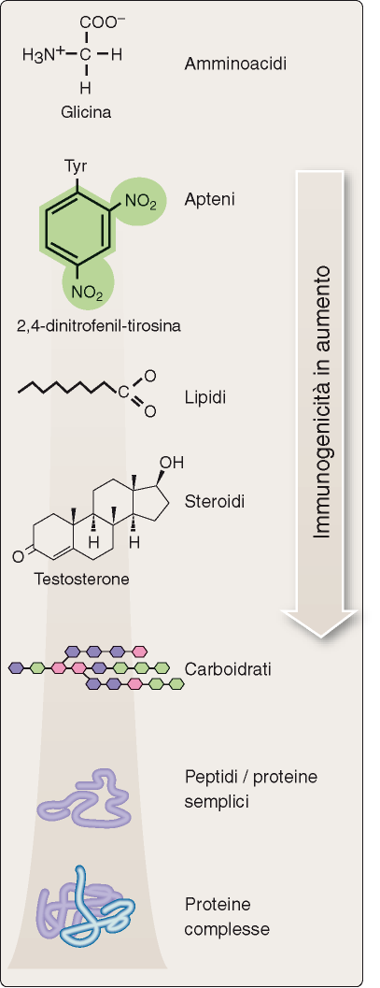

Slide 9
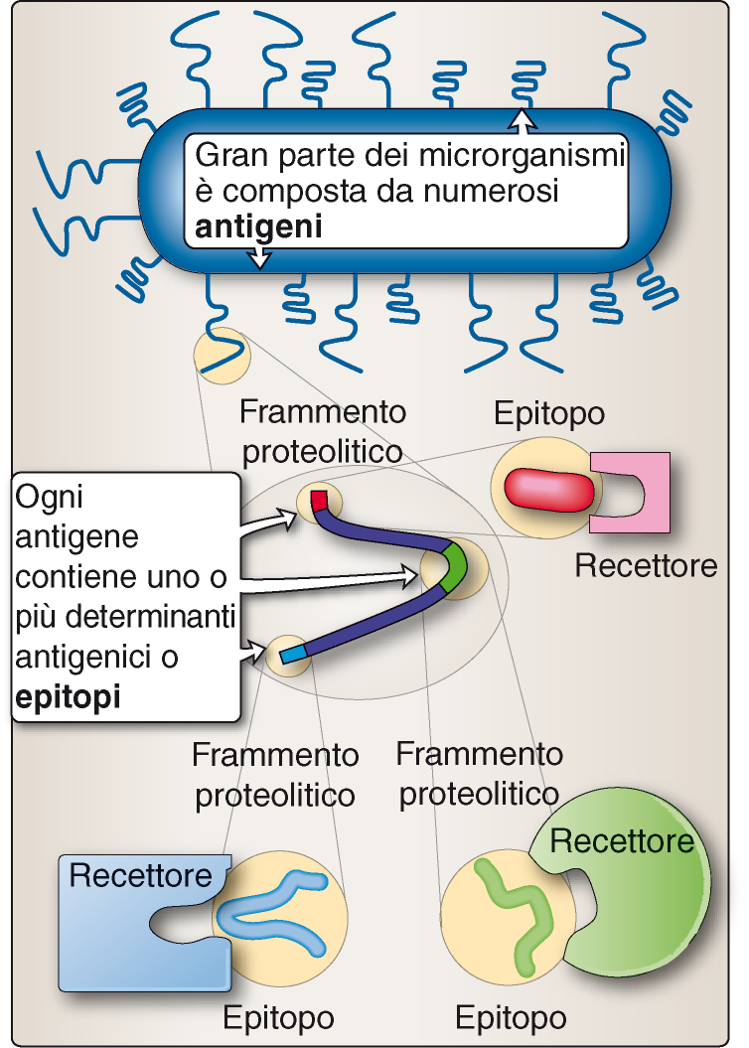

Slide 10
Epitopi
I recettori delle cellule immunitarie riconoscono una piccola porzione dell’antigene detta epitopo.
Linfociti di natura diversa, ciascuno dotato di un’unica serie di recettori , sono in grado di riconoscere epitopi differenti facenti parte dello stesso antigene.
In base alla natura della risposta immunitaria che innescano gli epitopi/antigeni possono essere suddivisi in immunogeni, apteni e tollerogeni

Slide 11
Epitopi
Gli immunogeni contengono gli epitopi che sono in grado di innescare la risposta immunitaria.
Esistono epitopi che pur legandosi ai recettori dell’immunità adattativa non sono in grado di attivare la risposta immunitaria, cioè non sono immunogeni tra questi:
Apteni sono piccole sostanze in genere di sintesi che per attivare la risposta immunitaria necessitano dell’interazione con un carrier.
Tollerogeni inducono una condizione di non responsività immunitaria adattativa (tolleranza).

Slide 12
Anticorpi
Gli anticorpi costituiscono la forma secreta delle immunoglobuline (Ig).
Le immunoglobuline sono prodotte dai linfociti B i quali, durante la loro maturazione, diventano capaci di produrre un’ immunoglobulina con una singola specificità antigenica cioè in grado di legarsi ad un singolo epitopo.
Prima dell’incontro con l’antigene la cellula B matura esprime l’immunoglobulina in una forma legata alla membrana che funge da recettore antigenico.
Quando il linfocita B viene in contatto con l’antigene la cellula B comincia a moltiplicarsi e si trasforma in plasmacellula che secerne anticorpi in grado di riconoscere lo stesso epitopo.

Slide 13
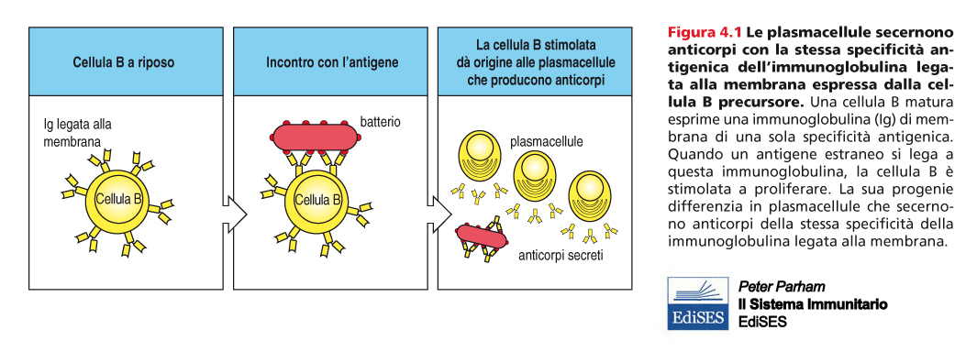

Slide 14
La selezione clonale
Le cellule B si differenziano a partire dalle cellule staminali del midollo osseo.
Dopo la maturazione le cellule B migrano agli organi linfoidi (linfonodi o milza).
Quando una cellula B incontra nell’organo linfoide l’antigene riconosciuto dall’anticorpo che esprime in membrana che funge da recettore della cellula B ( BCR) comincia a duplicarsi generando plasmacellule in grado di produrre e secernere grosse quantità dell’anticorpo corrispondente e cellule B della memoria

Slide 15
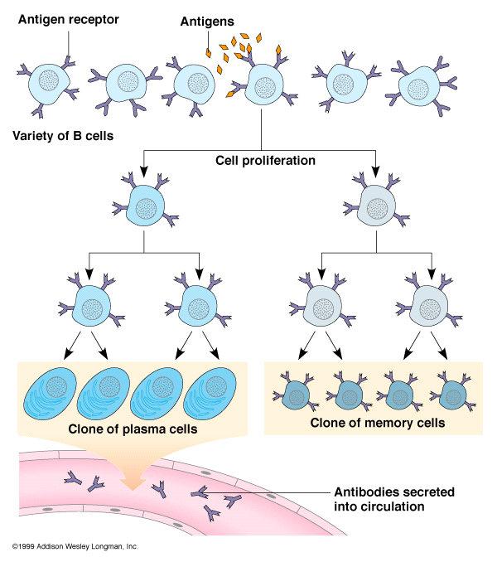
http://www.wehi.edu.au/wehi-tv/immune-system

Slide 16
Anticorpi
La funzione degli anticorpi è quella di riconoscere l’immunogeno attivando la difesa da parte delle cellule immunitarie.
La capacità di riconoscimento dell’antigene è data da una porzione dell’anticorpo che è altamente variabile ( 10⁹, per individuo) mentre la capacità di trasmettere il segnale alle cellule immunitarie è garantita dalla regione costante dell’anticorpo che viene riconosciuta da recettori specifici.

Slide 17
Struttura degli anticorpi
Gli anticorpi sono molecole con una struttura simile ad una Y
Le due braccia della Y terminano con le regioni variabili V che sono responsabili del riconoscimento antigene-anticorpo
Lo stelo della Y è formato da una regione C molto meno variabile responsabile delle funzioni effettrici degli anticorpi.
A seconda delle caratteristiche della loro regione costante gli anticorpi possono essere suddivisi in cinque diverse classi : IgM, IgD, IgG; IgA ed IgE.

Slide 18
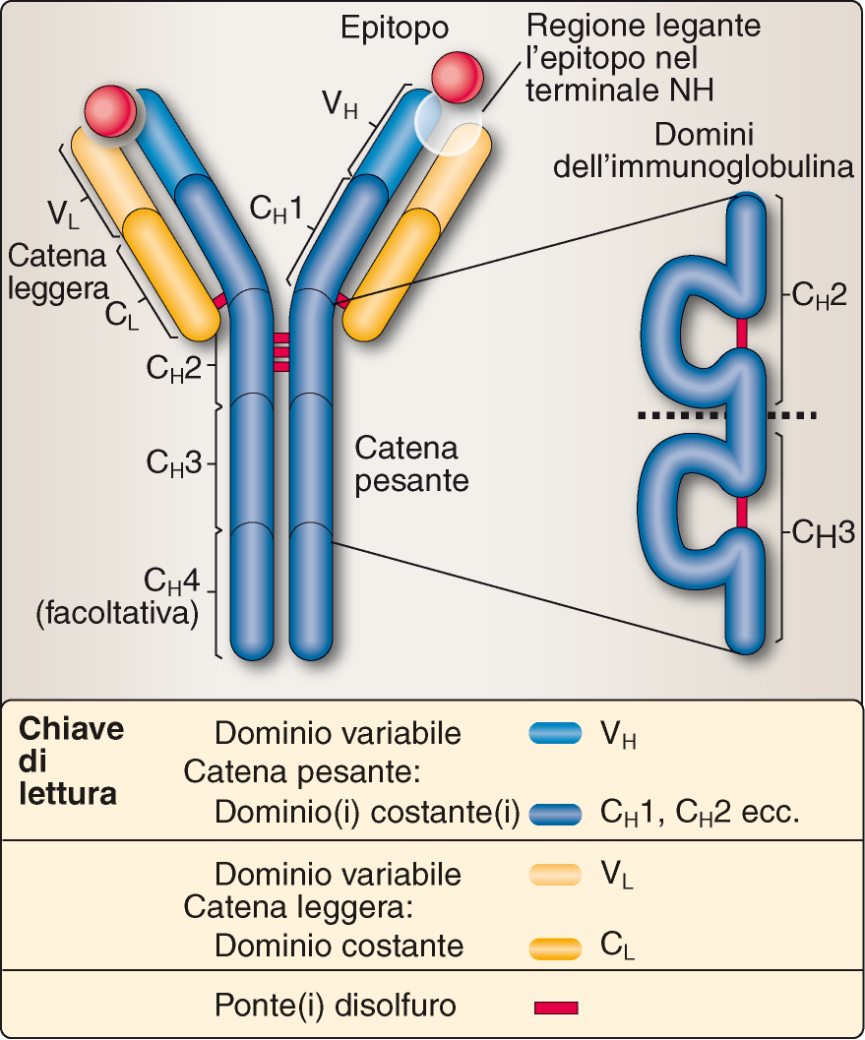

Slide 19
Struttura degli anticorpi
Ogni immunoglobulina è costituita da:
2 catene leggere , tra loro identiche ~25 KDa
2 catene pesanti, tra loro identiche ~50 KDa
L’identità delle catene leggere e pesanti conferisce all’anticorpo la capacità di legare simultaneamente due epitopi tra loro identici.
Ogni catena leggera è legata ad una catena pesante tramite un ponte disolfuro (H-L)
le due catene pesanti sono legate anche esse tramite ponti disolfuro (H-H)

Slide 20
Struttura degli anticorpi
Sia la catena leggera che quella pesante presentano 100 amminoacidi nella loro regione amminoterminale che variano da anticorpo ad anticorpo .
Le regioni variabili sono denominate VL (variable light) e VH (variable heavy)
Le regioni costanti invece sono denominate CL (constant light) e CH (Constant Heavy)
Sia le catene leggere che pesanti sono costituite da moduli di un dominio comune anche ad altre proteine detto dominio delle immunoglobuline il cui folding conferisce una particolare stabilità agli anticorpi.

Slide 21
Struttura degli anticorpi
Le catene leggere possono essere di due tipi diversi: κ e λ . La stessa immunoglobulina possiede catene κ oppure λ ma non entrambe.
non ci sono differenze funzionali tra gli anticorpi che possiedono l’uno o l’altro tipo di catena leggera e anticorpi con catene κ o λ.
Il rapporto κ/λ varia nelle differenti specie, es nel topo il 95% delle catene leggere sono κ mentre nell’uomo le catene κ corrispondono al 60%

Slide 22
Struttura degli anticorpi
Le catene pesanti delle cinque principali classi di immunoglobuline sono indicate dalle corrispondenti lettere dell’alfabeto greco:
IgM = μ
IgD = δ
IgG= γ
IgA= α
IgE= ε

Slide 23
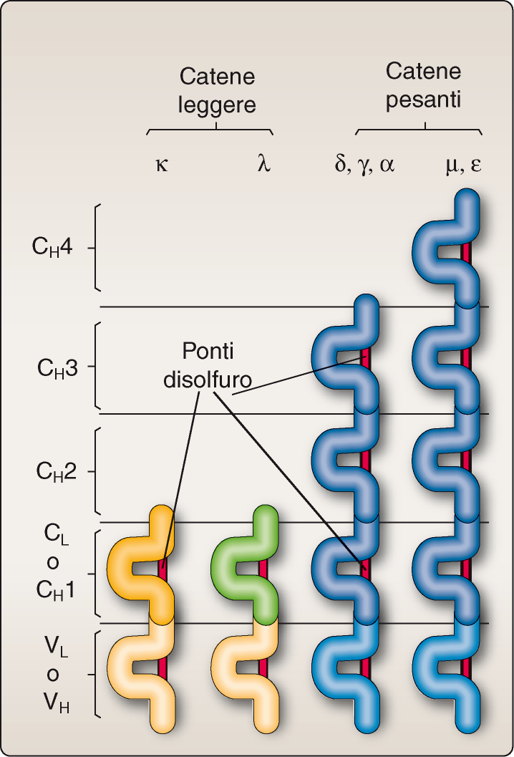

Slide 24
Struttura degli anticorpi
il dominio immunoglobulinico è formato da circa 110 amminoacidi
  Ciascun dominio è stabilizzato da ponti disolfuro intracatenari
  Le catene pesanti sono costituite da un dominio variabile VH e 3 o 4 domini costanti ( CH1, CH2, CH3, CH4) a seconda della sottoclasse di immunoglobuline cui appartengono
Le catene leggere sono costituite da due soli domini VL ( variabile) e CL (costante)
  1 V_{L} and 1 C_{L}

Slide 25
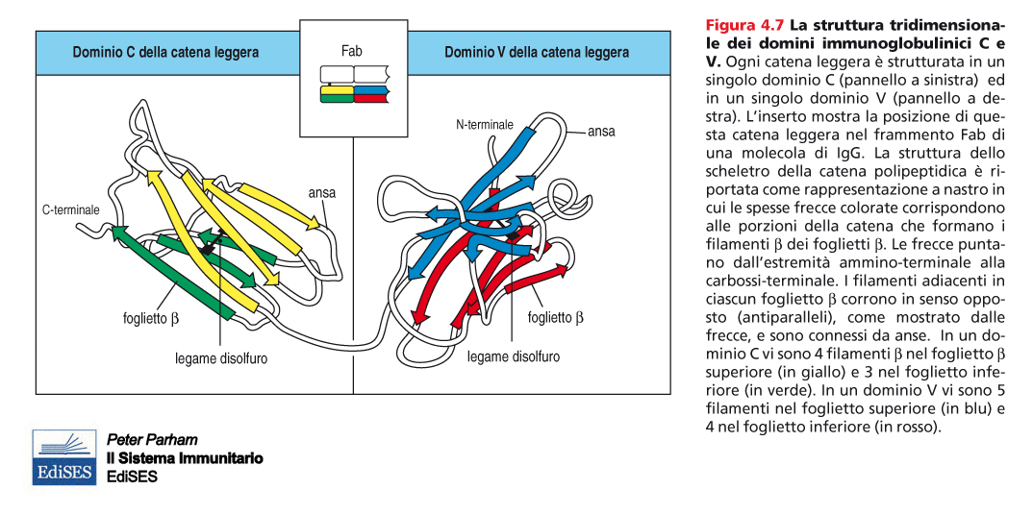

Slide 26
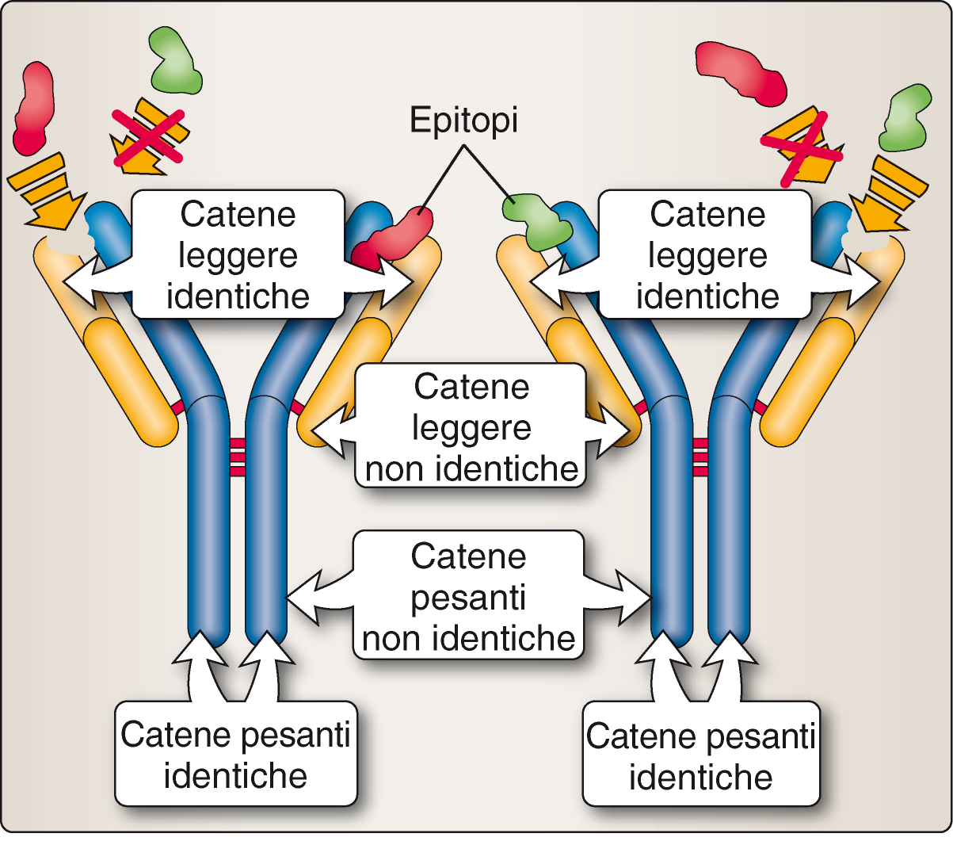

Slide 27
Struttura degli anticorpi
La regione che unisce le braccia della Y allo stelo è detta regione cerniera
  Questa regione è resa flessibile dalla presenza di residui di prolina e permette di massimizzare l’interazione con l’antigene
  solo IgG, IgA ed IgD sono dotate della regione cerniera
  IgM ed IgE non sono dotate di una regione cerniera ma presentano un dominio costante in più rispetto alle altre classi di immunoglobuline (CH4)

Slide 28
Flessibilità
Delle immunoglobuline
Fv
Fv
Fv
gomito
Fb
Fb
Fv
Fb
Fv
cerniera
CH2
CH2
CH3
CH3

Slide 29
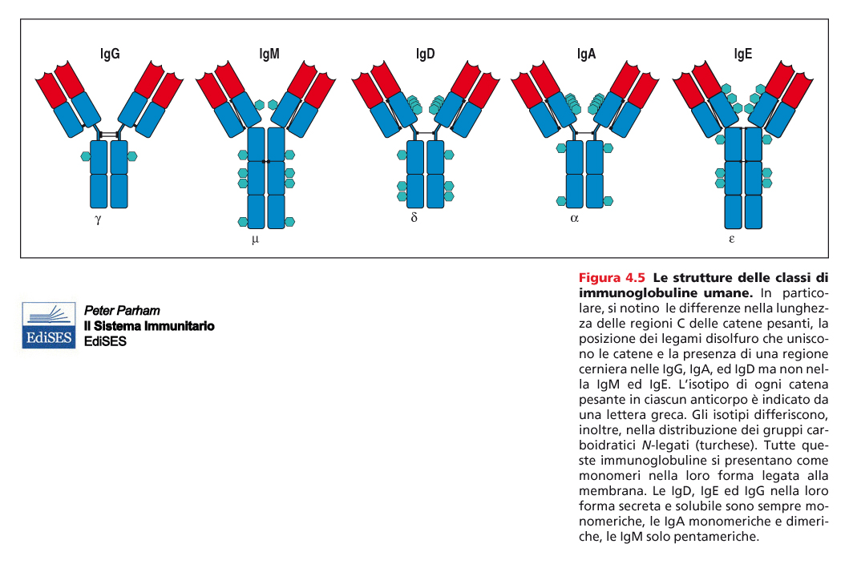

Slide 30
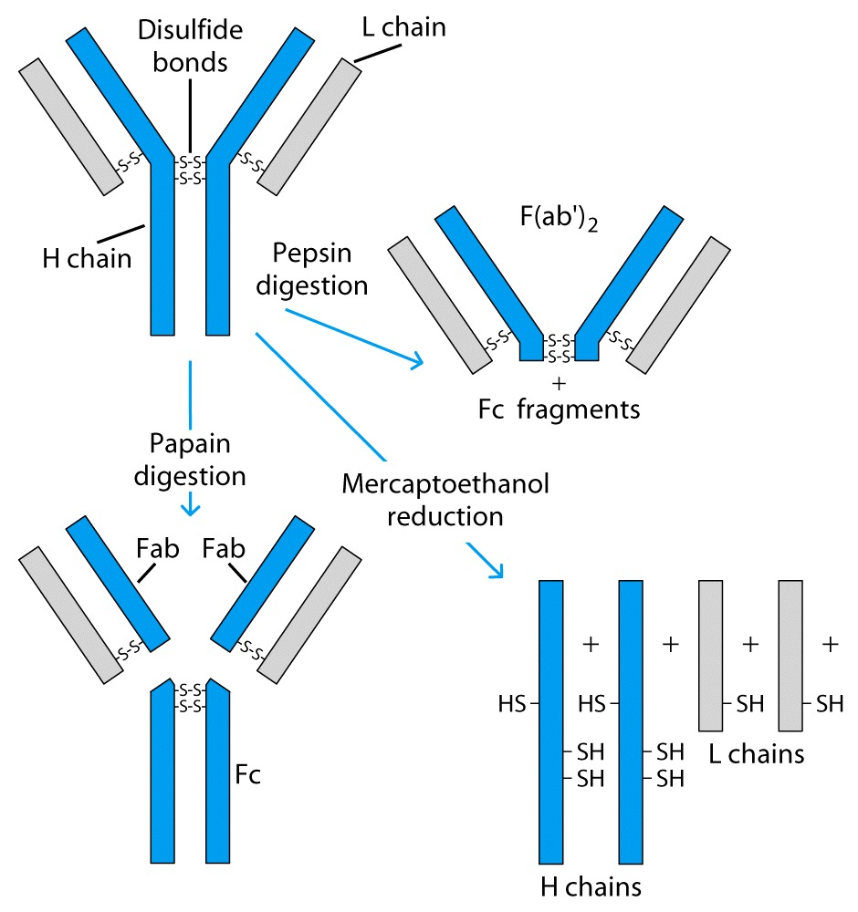
I residui di prolina della regione cerniera rendono le immunoglobuline sensibili al taglio proteolitico di enzimi quali la papaina e la pepsina.
I frammenti derivanti dal taglio con la papaina sono due frammenti Fab (frammento che lega l’antigene) ed un frammento Fc ( frammento cristallizabile)
  Il frammento Fc delle varie classi di anticorpi è quello che viene legato da recettori specifici sulle cellule immunitarie attivandole. Es. recettore Fc delle IgG attiva la fagocitosi da parte dei granulociti o dei macrofagi.

Slide 31
Domini strutturali delle immunoglobuline
I domini sono strutture ripiegate, compatte e resistenti al taglio proteolitico
Fc
Fab
Domini delle
catene leggere
κ o λ
S
VL
S
CL
CH3
S
S
S
S
CH2
CH1
VH
S
Domini delle catene
pesanti
α, δ, ε, γ, or μ
S
F(ab)2
Siti di taglio della pepsina - 1 x (Fab)2 e 1 x Fc
Siti di taglio della papaina - 2 x Fab 1 x Fc

Slide 32
Riconoscimento antigene anticorpo
Le due regioni variabili contenute in un frammento Fab ( VL e VH) determinano il riconoscimento antigene anticorpo.
Il sequenziamento di un elevato numero di anticorpi ha permesso di individuare delle zone particolarmente variabili all’interno delle regioni V.
Queste porzioni proteiche sono situate nelle anse che interagiscono con l’antigene e sono dette CDR (regioni che determinano la complementarità).
Le così dette regioni cornice, che sono meno variabili, garantiscono la struttura tridimensionale dell’anticorpo formando dei beta foglietti.
Ciascuna regione variabile è costituita da 3 CDR e 4 regioni cornice. Ogni immunoglobulina è quindi dotata di 6 CDR (3 da VH e 3 VL).

Slide 33
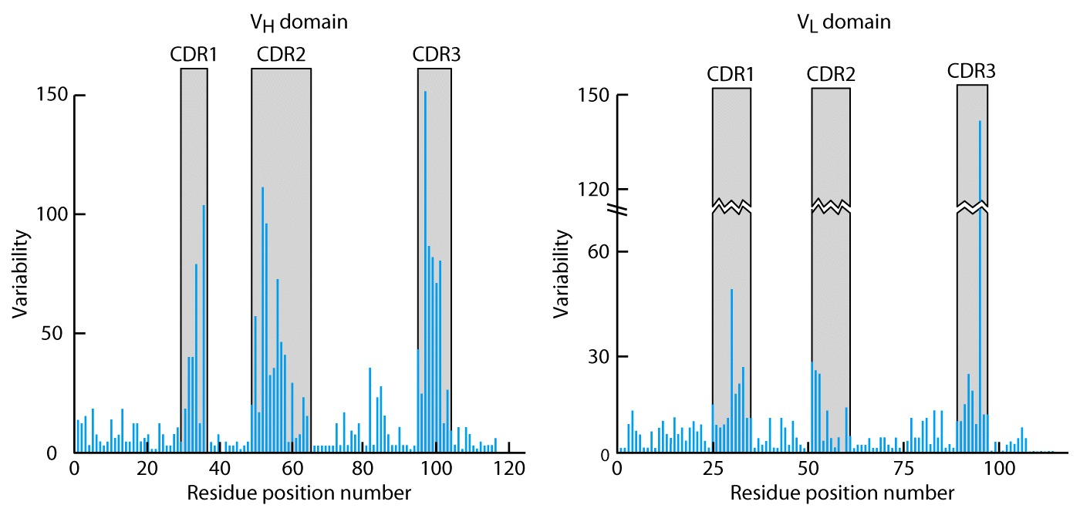
Regioni che determinano la complementarità (CDR)

Slide 34
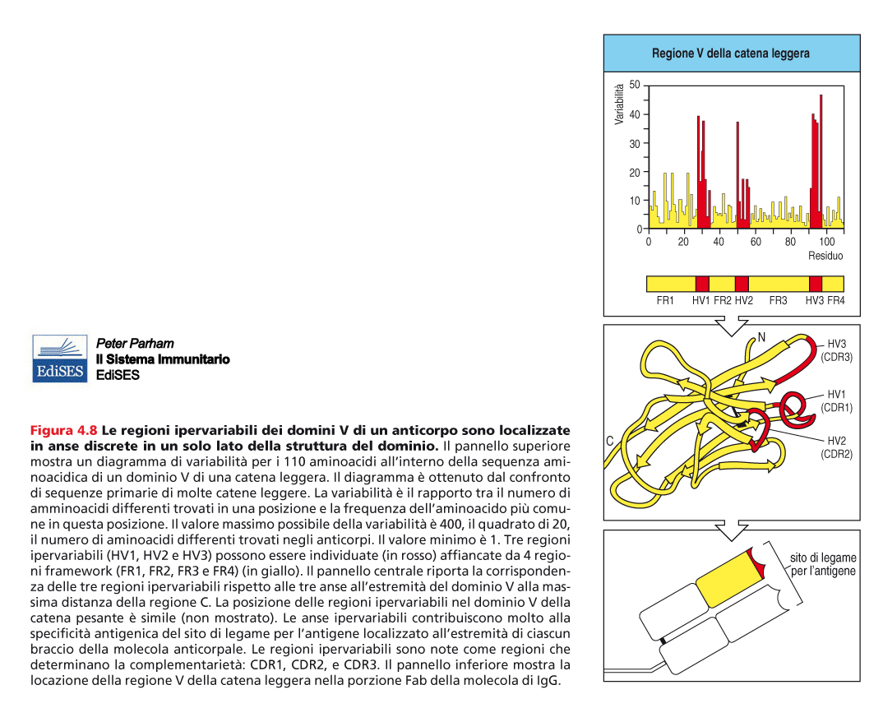

Slide 35
Legame antigene anticorpo
Il legame antigene anticorpo non è un legame covalente ma è dovuto principalmente a interazioni idrofobiche, forze di Van der Walls, legami idrogeno ed elettrostatici. Questo tipo di forze operano solo a brevissimo raggio cioè in caso di contatto diretto tra antigene ed anticorpo.
il sequenziamento di un numero elevato di regioni CDR ha permesso anche di indentificare alcuni amminoacidi che sono espressi più di frequente in queste regioni che in una qualunque sequenza proteica:
amminoacidi aromatici formano legami idrofobici o forze di Van der Walls e anche legami idrogeno, perciò la tirosina è spesso presente nelle regioni CDR
Anche amminoacidi polari come l’arginina che possono formare legame idrogeno con l’antigene sono spesso presenti nel sito di legame

Slide 36
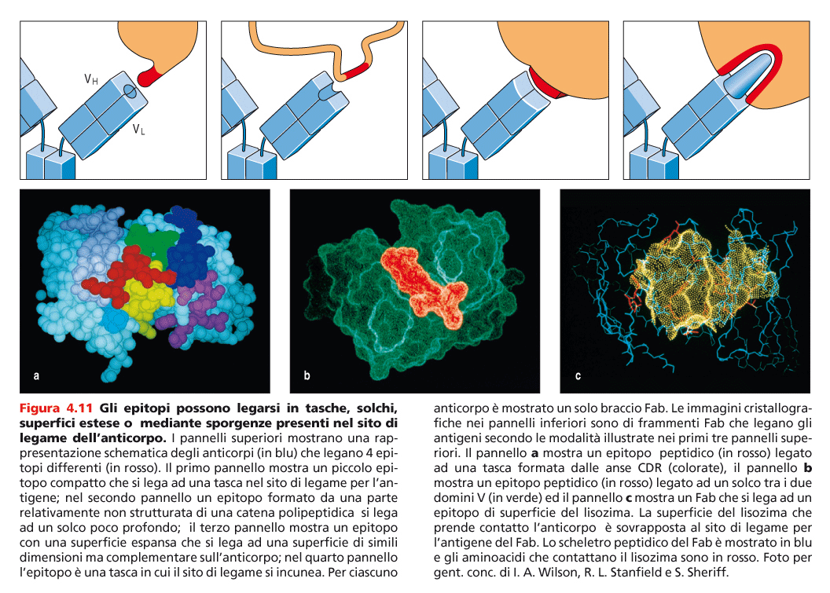
La forma del sito di legame determina il tipo di antigene che può legarsi all’anticorpo

Slide 37
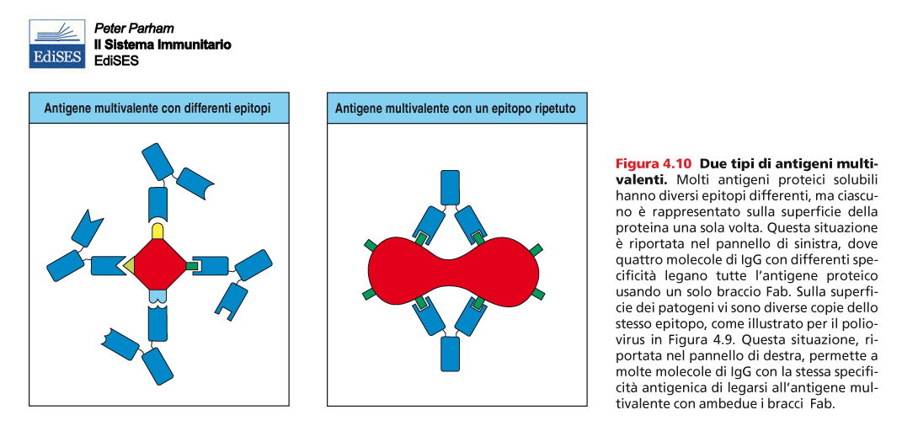
Gli antigeni multivalenti vengono legati da più anticorpi

Slide 38
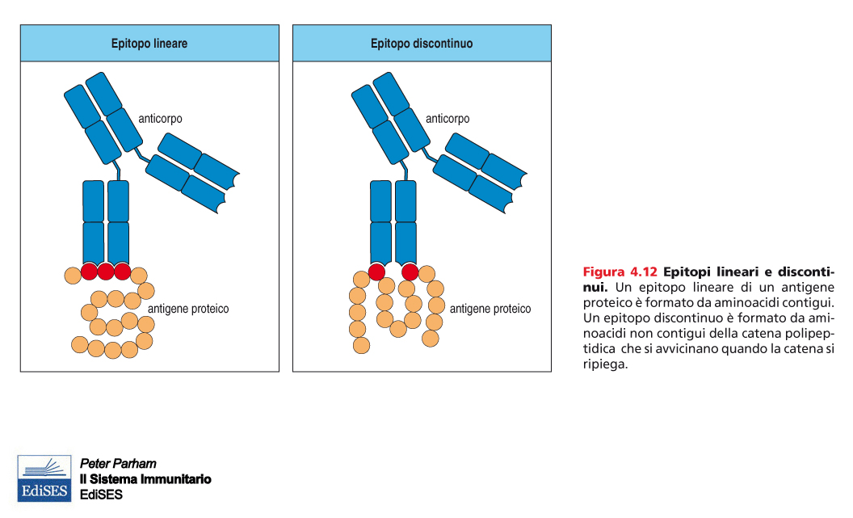
Epitopi lineari e discontinui

Slide 39
Il recettore della cellula B (BCR)
Il recettore della cellula B è un anticorpo espresso sulla membrana cellulare grazie ad una regione idrofobica di membrana
la sua coda citoplasmatica è molto piccola e ne consente solo l’ancoraggio alla membrana
La trasduzione del segnale è mediata dall’ eterodimero Ig-α/Ig-β queste molecole appartengono alla superfamiglia delle immunoglobuline ma non sono variabili e sono responsabili della trasduzione del segnale

Slide 40
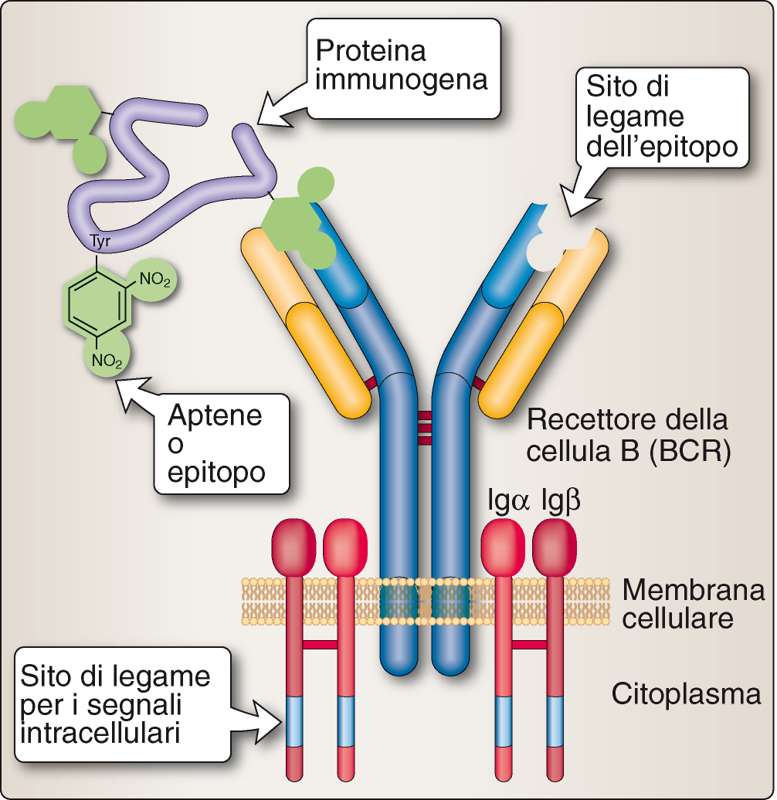

Slide 41
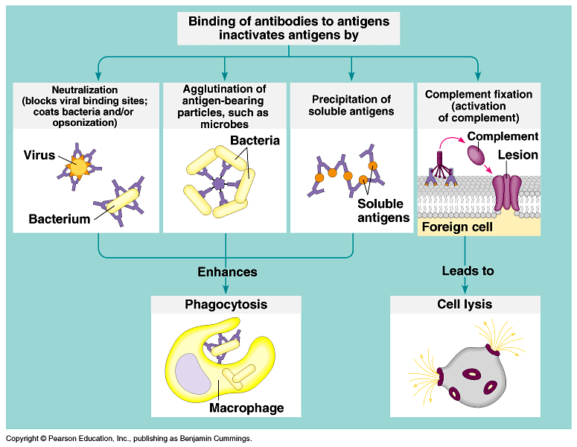

Slide 42
Funzioni della regione FC
il frammento (Fab)₂ è in grado di:
Riconoscere l’antigene e mediarne la precipitazione
bloccare I siti attivi delle tossine e di altre molecole associate ai patogeni
bloccare le interazioni tra l’ospite e le molecole del patogeno (es. Molecole di ingresso dei virus)
Però il Fab non è in grado di attivare
La funzione delle cellule infiammatorie e del complemento
L’intrenalizzazione ed il processamento dell’antigene

Slide 43
Sottoclassi di immunoglobuline
Le prime immunoglobuline prodotte dal linfocita B maturo sono IgM ed IgD di membrana. Che fungono da BCR e permettono il primo incontro tra linfocita B e antigene corrispondente.
Successivamente all’attivazione del BCR il linfocita B comincia a secernere gli anticorpi in forma solubile. I primi anticorpi secreti prodotti in seguito all’incontro con l’antigene sono le IgM che in soluzione assumono una forma pentamerica.
Successivamente l’organismo comincia a produrre le IgG che sono anche le immunoglobuline maggiormente presenti in circolo al secondo incontro con l’antigene

Slide 44
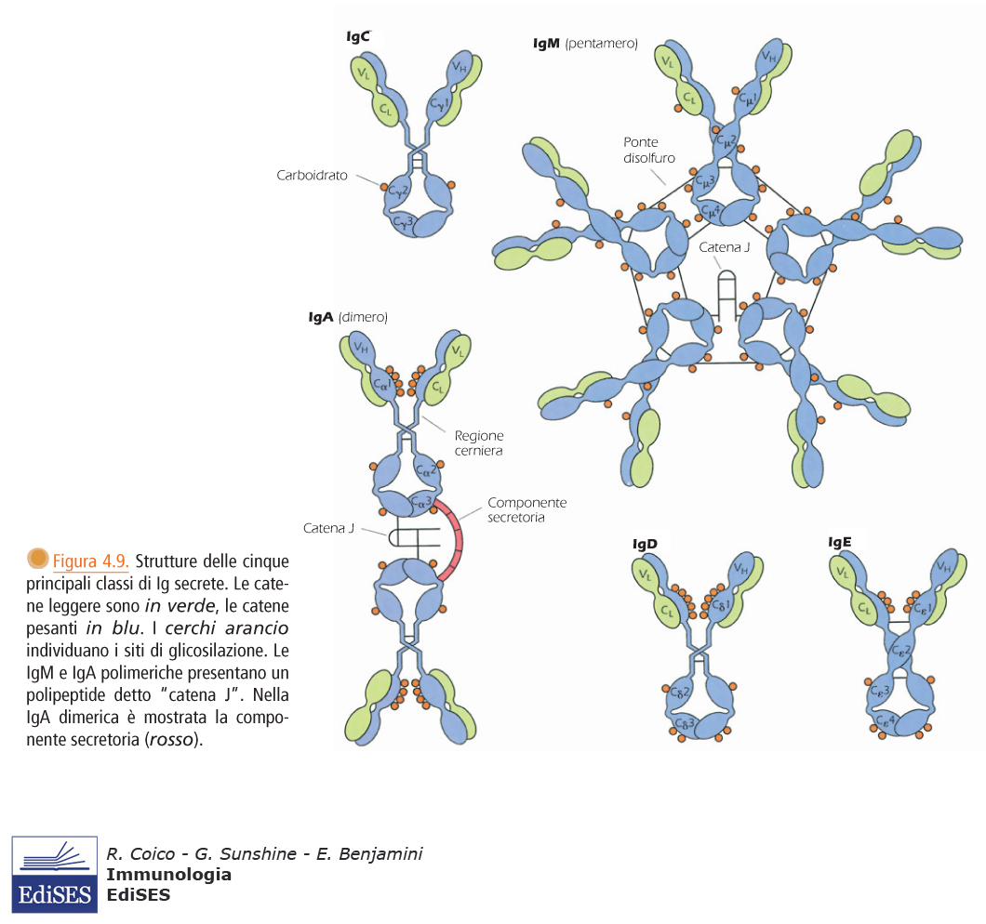

Slide 45
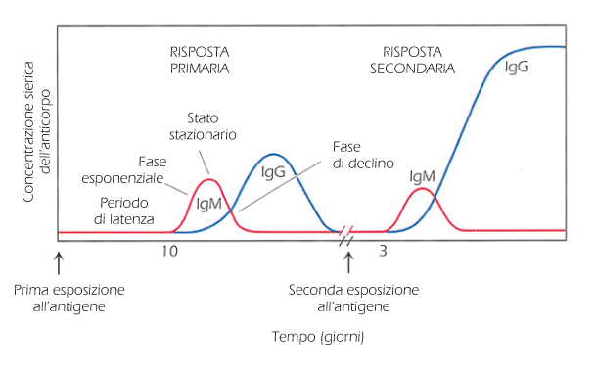
Cinetica della risposta anticorpale

Slide 46
IgM
Sono le prime immunoglobuline prodotte in seguito ad immunizzazione.
Furono descritte per la prima volta come macroglobuline da cui il nome IgM.
In circolo sono presenti come pentameri stabilizzati da una catena di giunzione detta catena J.
il pentamero IgM non è molto flessibile quindi, nonostante ci siano 10 siti di legame per l’antigene disponibili per ciascuna IgM, la effettiva valenza dell’immunoglobulina è ridotta a 5 molecole di antigene.

Slide 47
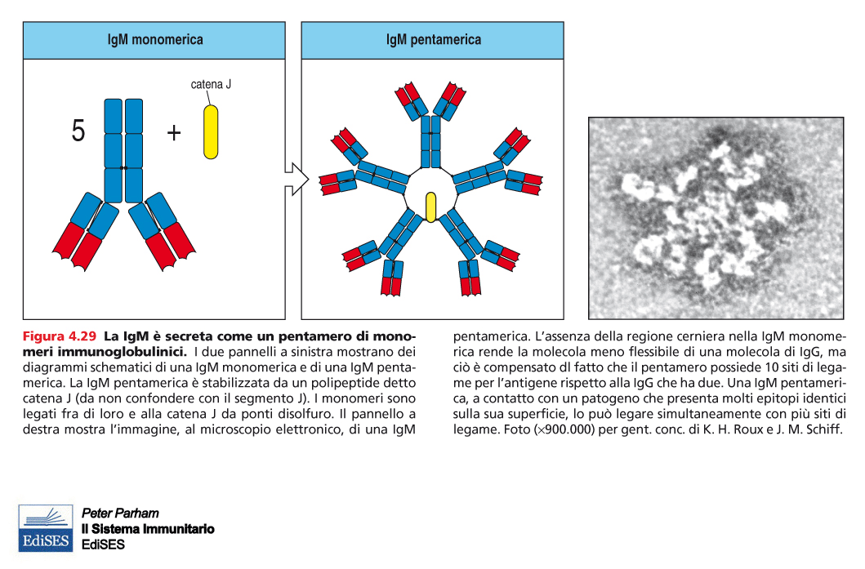

Slide 48
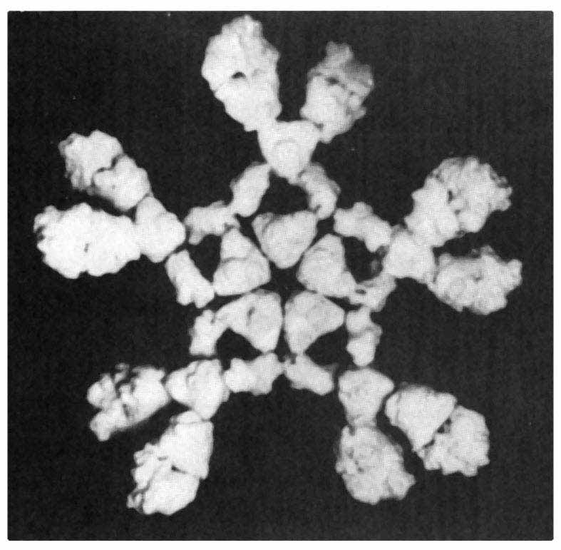
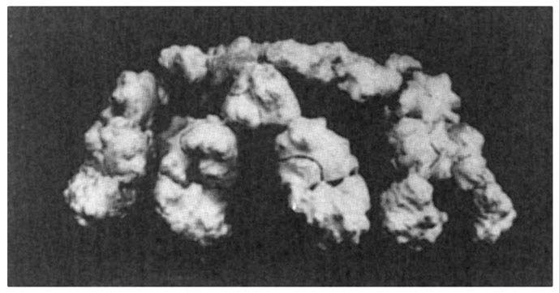
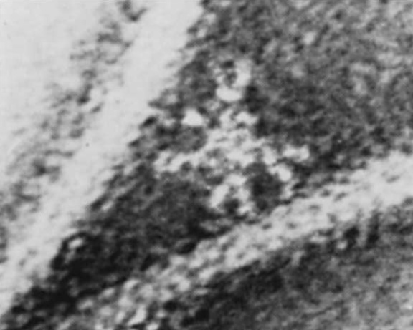
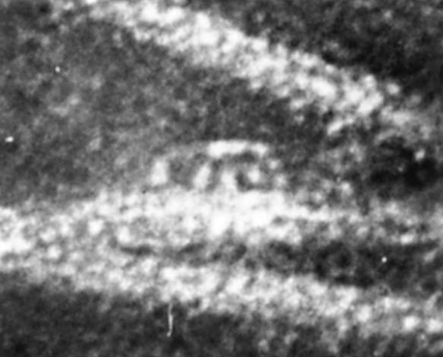
L’antigene induce delle modificazioni
conformazionali nella molecola di IgM
Conformazione planare presente in soluzione non fissa il complemento
Modificazione conformazionale indotta dall’antigene , fissazione efficiente del complemento

Slide 49
IgM
Le IgM sono estremamente efficienti nel fissare o attivare il complemento.
Poiché le IgM sono il primo isotipo sintetizzato dopo l’immunizzazione elevati livelli di IgM indicano infezione recente o recente esposizione all’antigene.

Slide 50
IgG
Sono le immunoglobuline maggiormente rappresentate nel sangue nella linfa , nel liquido cerebro spinale e peritoneale.
Nell’uomo esistono 4 sottoclassi di IgG: IgG1, IgG2, IgG3, IgG4 che sono numerate in base al loro livello di abbondanza nell’ organismo.
Con l’esclusione delle IgG3 che hanno un emivita di circa 7 giorni le altre IgG presentano un emivita molto lunga che si aggira intorno ai 23 giorni.
la prolungata emivita delle IgG dipende da un meccanismo di riciclo endosomiale mediato da un recettore saturabile per la loro porzione FC.

Slide 51
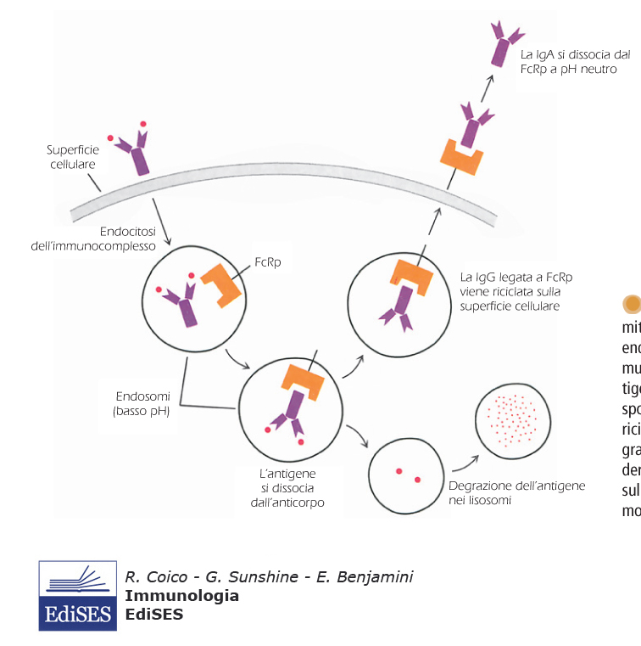
A pH neutro,
la IgG si dissocia dl recettore

Slide 52
IgG
Le IgG possono agglutinare o aggregare antigeni particolati dando luogo alla formazione di precipitati che facilitano la fagocitosi.
Le IgG possono fungere anche da opsonine in quanto i fagociti esprimono un recettore per il loro frammento cristallizabile che facilita il riconoscimento e l’internalizzazione del patogeno rivestito dagli anticorpi.
Le IgG sono in grado di neutralizzare tossine quali quella tetanica o botulinica bloccandone il sito attivo.

Slide 53
IgG
Le IgG legandosi a strutture come cilia o flagelli dei batteri ne provocano l’aggregazione immobilizzando così i patogeni dotati di movimento.
Le IgG legando le strutture virali responsabili del ingresso nella cellula ospite sono in grado di neutralizzare i virus.
Le IgG di classe 1,2 e 3 sono anche in grado di attivare il complemento anche se in maniera meno efficiente rispetto alle IgM

Slide 54
IgG ed immunizzazione del nascituro
Le IgG fatta eccezione per le IgG2 sono le uniche immunoglobuline che attraversano la placenta consentendo quindi il trasferimento dello stato immune dalla madre al feto.
Il passaggio attraverso la placenta è reso possibile dall’espressione del recettore per l’Fc (FcRp) sulle cellule placentari.

Slide 55
IgG ed immunizzazione del nascituro
Al 3°-4° mese di gravidanza c’è un aumento delle IgG materne nel liquido amniotico.
Al 5° mese di gestazione il feto comincia a produrre IgM ed IgA proprie ed è solo dopo 3-4 mesi dalla nascita, quando il livello delle IgG materne cala che il neonato comincia a produrre le proprie IgG.
Durante l’allattamento le Ig materne che vengono trasferite al neonato sono di classe IgA

Slide 56
IgA
Le IgA sono le immunoglobuline più abbondanti nelle secrezioni quali la saliva, il muco il sudore, il succo gastrico e le lacrime. Sono inoltre presenti nel colostro e nel latte materno.
la classe IgA presenta due sotto classi IgA1 pari al 93% ed IgA2 pari al 7%.
Se si considera la produzione al livello delle mucose respiratorie, gastrointestinali ed urinarie le IgA risultano le Ig quantitativamente più rappresentate nell’organismo.

Slide 57
IgA
Le IgA sono presenti come dimeri stabilizzati da una catena J nelle secrezioni ed al livello delle mucose
Le IgA circolanti sono dei monomeri e rappresentano una porzione molto bassa delle Ig circolanti.
Si ritiene che al livello delle mucose la funzione delle IgA sia essenzialmente quella di impedire al microrganismo le fasi di attacco e penetrazione nella superficie epiteliale
Svolgono una funzione simile sia nei confronti di batteri quali vibrio colerae sia dei virus.
Sono efficaci anticorpi agglutinanti ma non attivano il complemento

Slide 58
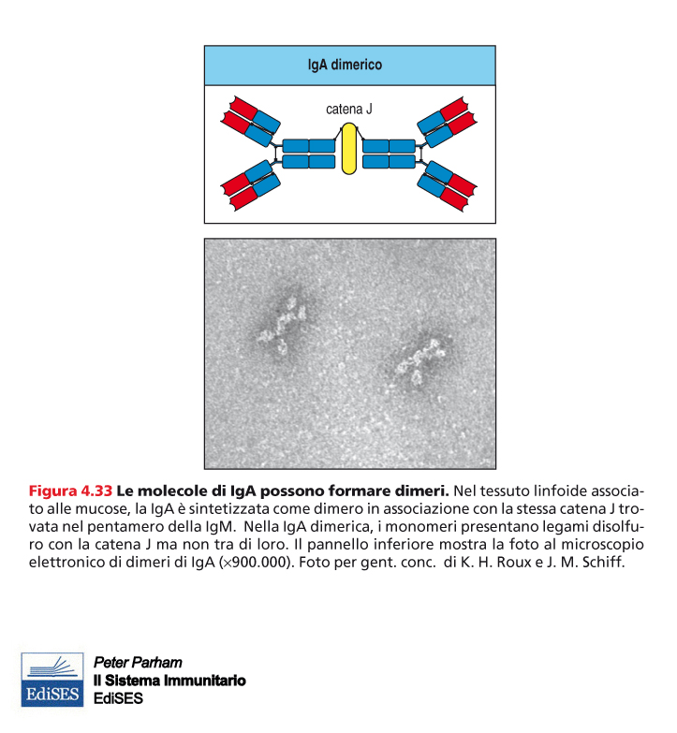

Slide 59
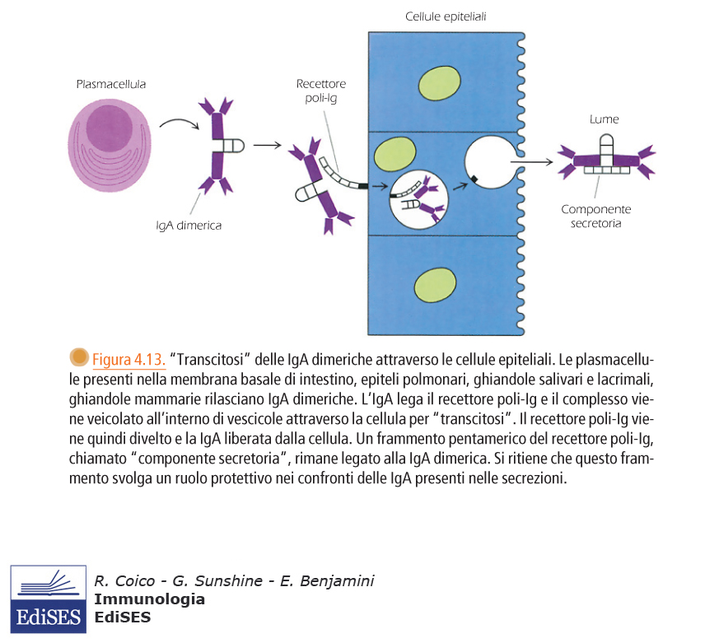

Slide 60
IgE
Le IgE sono le immunoglobuline alla più bassa concentrazione ematica
Sono dei monomeri dotati di una subunità CH4.
Sono anche detti anticorpi reaginici perché mediano le risposte allergiche.
Possono essere legate da recettori ad alta affinità per il loro frammento FC su mastociti e basofili. In questa forma possono rimanere legate alle cellule per mesi.
Quando l’antigene si lega alle IgE immobilizzate causa il rilascio ingente di istamina ed altri mediatori infiammatori responsabili delle reazioni allergiche

Slide 61
IgD
Le IgD sono presenti in forma molto ridotta e variabile in circolo.
Sono gli unici anticorpi soggetti alla degradazione proteolitica.
Svolgono funzione di BCR nella loro forma monomerica legata alla membrana del linfocita B.
Non sono secrete dalle plasmacellule
Il loro ruolo non è chiaro anche se sembra che svolgano un’importante funzione nell’eliminazione dei linfociti B autoreattivi ( che riconoscono strutture self)

